Slide 1
7°A
Ing. Desarrollo y gestión de Software
08/09/2021
Conceptos básicos de Arquitectura de software
Integrantes | Matricula | % de colaboración
Domínguez Santis Luis Ángel | 091910151 | 100 %
Encino Gómez Edgardo Alexander | 091910237 | 100 %
Arroyo Ruiz Víctor Iván | 091910036 | 100 %
Guillén Navarro Leonardo Antonio | 091910039 | 100 %

Slide 2
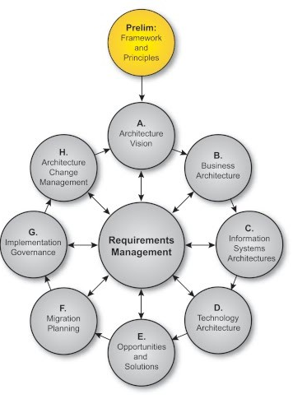
TOGAF’s ADM
Edgardo Alexander Encino Gómez
Significado: Open Group Architecture Framework
Año de creación de la primera versión: Fue desarrollada en 1995
Año de creación de la versión más reciente: Fue publicado en Enero de 2009.
Descripción: Es una herramienta para asistir en la aceptación, producción, uso y mantenimiento de arquitecturas empresariales ,basándose en un modelo de proceso iterativo soportado por buenas prácticas y un conjunto reusable de activos arquitecturales existentes.
Elementos:
Mapa de organización: Dibujo o modelado de la estructura de organización
Mapa de procesos de negocio: Esquema de alto nivel de los procesos de negocio que se ejecutan en la compañía
Mapa de sistemas: En el se identificarán todos los sistemas que soportan el funcionamiento de la compañía.
Mapa de información: Identifica las entidades de información fundamentales que se manejan en la compañía

Slide 3
TOGAF’s ADM
Características: Ayuda a definir los objetivos comerciales y alinearse con los objetivos comerciales en torno al desarrollo de software empresarial y garantiza el desarrollo a través de un enfoque sistemático para reducir errores, mantener los plazos, mantenerse dentro del prepuesto y alinear la TI con las unidades de negocio para producir resultados de calidad.
Estilos arquitecturales:
Arquitectura de negocios: Se define las estrategias de negocios, gobernanza, organización y procesos claves de negocios.
Arquitectura de aplicación: Se suministra un plano para los sistemas particulares de aplicación que serán desplegados al igual que las interacciones entre estos y los procesos de negocios.
Arquitectura de datos: Se explica la manera como son ordenados los datos y la forma de almacenarlos por la organización.
Arquitectura técnica: Se realiza la descripción del módulo físico, asi como del software y de las redes que sean necesarias para el soporte del núcleo ya especificado

Slide 4
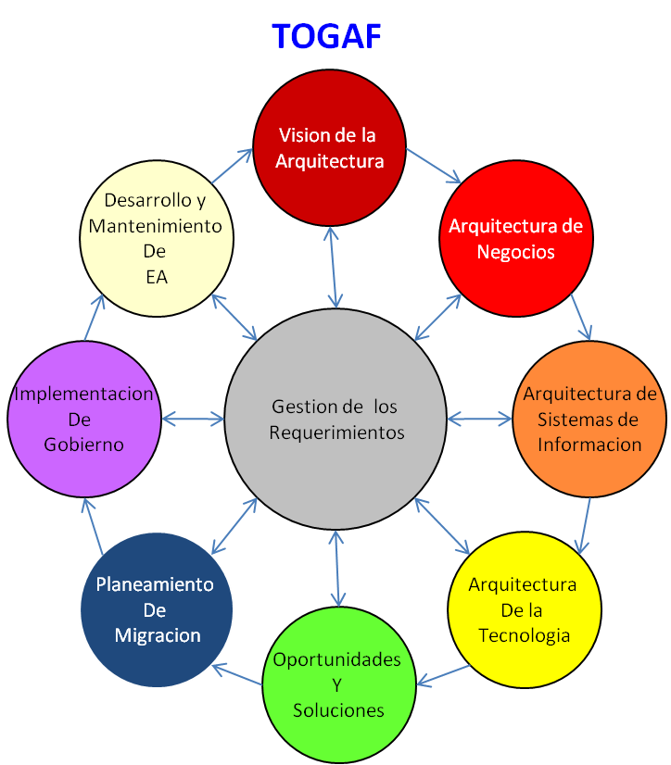
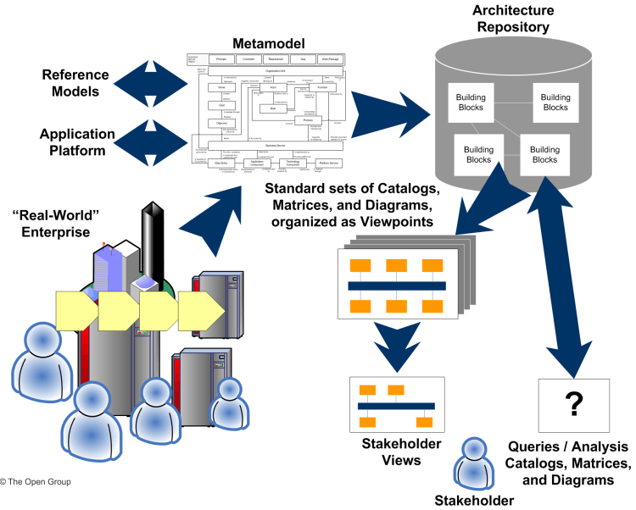
TOGAF’s ADM
Diagramas esquemáticos Diagramas de ejemplo de la aplicación en empresas

Slide 5
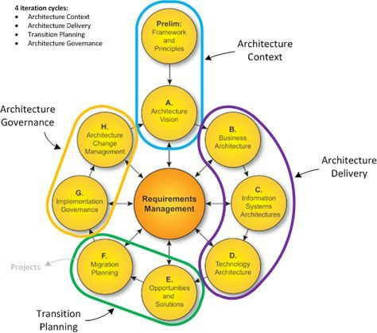
TOGAF’s ADM
Síntesis
TOGAF es una arquitectura empresarial que ayuda a las organizaciones a implementar la tecnología de software de una manera estructurada y organizada, con un enfoque en la gobernanza y el cumplimiento de los objetivos comerciales en torno al desarrollo de software empresarial.

Slide 6
ZACHMAN
Edgardo Alexander Encino Gómez
Significado: Toma el nombre de su creador John Zachman
Año de creación de la primera versión: Fue desarrollada en 1987
Año de creación de la versión más reciente: Fue publicado en el 2011.
Descripción: Es un marco de trabajo de Arquitecturas empresariales y es concebido como un Framework de Arquitecturas Empresariales, son su constante búsqueda de la descripción de cada componente, a través de interrogantes, y desde diferentes puntos de vista.
Elementos:
Elementos de las filas:
Objetivo, modelo de negocio. Modelado del sistema, modelado tecnológico, componentes o representaciones detalladas y sistema de trabajo.
Elementos de las columnas
Personas (quién), tiempo (cuándo), motivación (por qué), data (qué), función (cómo), red (dónde).

Slide 7
ZACHMAN
Características: Ha sido diseñada para ser un esquema de clasificación a fin de organizar modelos de arquitectura. Proveía una manera clara de los modelos necesarios para la arquitectura empresarial.
Estilos arquitecturales:
Zachman propuso una matriz que tiene seis columnas que corresponden a interrogantes de comunicación (qué, cómo, dónde, quién, cuándo, por qué) y seis filas que corresponden a los grupos de interés (visionario, propietario, diseñador, constructor, implementador o subcontratista, y trabajador). Las casillas de la matriz corresponden a tipos de modelos que permiten especificar los componentes de una arquitectura empresarial.
Hoy el esquema de Zachman es un estándar de facto para expresar arquitecturas empresariales.

Slide 8
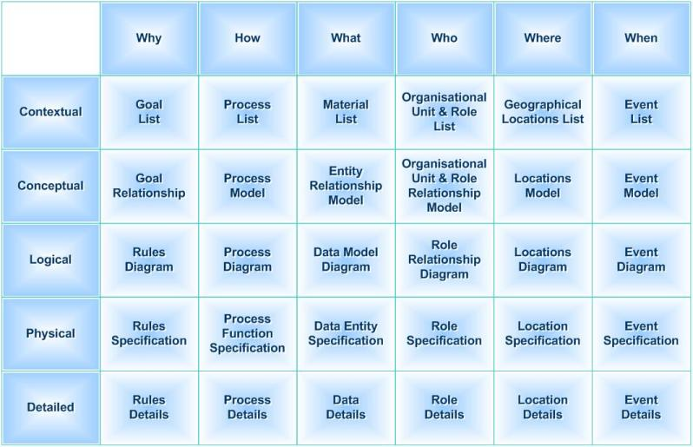
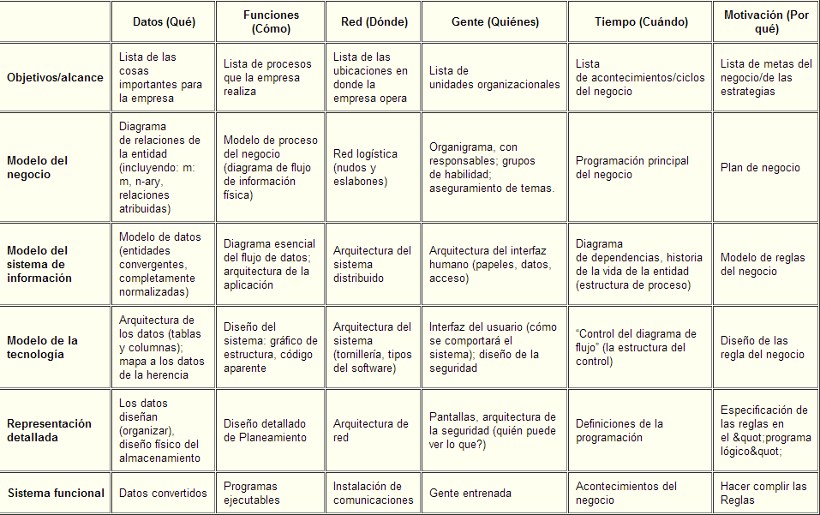
ZACHMAN
Diagramas esquemáticos Diagramas de ejemplo de la aplicación en empresas

Slide 9
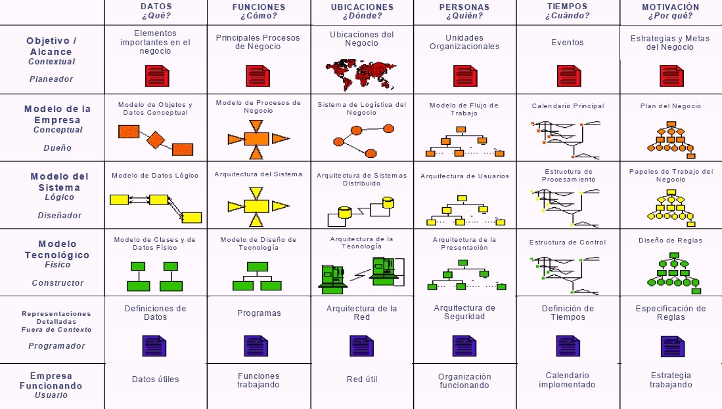
ZACHMAN
Síntesis
Zachman Framework es un marco de arquitectura empresarial, el cual provee de una manera formal y estructurada de visualizar y definir lo que una empresa consiste. Y Fue creada por John Zachman en los 1980’s.
Esta arquitectura ha sido diseñada para ser un esquema de clasificación a fin de organizar modelos de arquitectura. Proveía una manera clara de los modelos necesarios para la arquitectura empresarial.

Slide 10
FEDERAL ENTERPRISE ARCHITECTURE (Arquitectura empresarial federal)
Descripción
La meta de FEAF es mejorar la interoperabilidad entre las agencias del gobierno de E.U mediante una arquitectura empresarial para todo el gobierno federal
Año de creación
1999 versión 1.1
Año de versión más reciente
2007 versión 2.3
Víctor Iván Arroyo Ruiz
Elementos
Modelo referencia de rendimiento
Modelo referencia del negocio
Modelo referencia de datos
Modelo referencia de aplicaciones
Modelo referencia técnico
Características
Crea un análisis diseñado para mejorar la eficiencia y aumentar el rendimiento de las inversiones.
Facilita el intercambio de la información y recursos de agencias federales.
Ayuda a las agencias a eliminar el desperdicio, la duplicación y aumentar los servicios compartidos.
Reduce costos y mejora el servicio a los ciudadanos

Slide 11
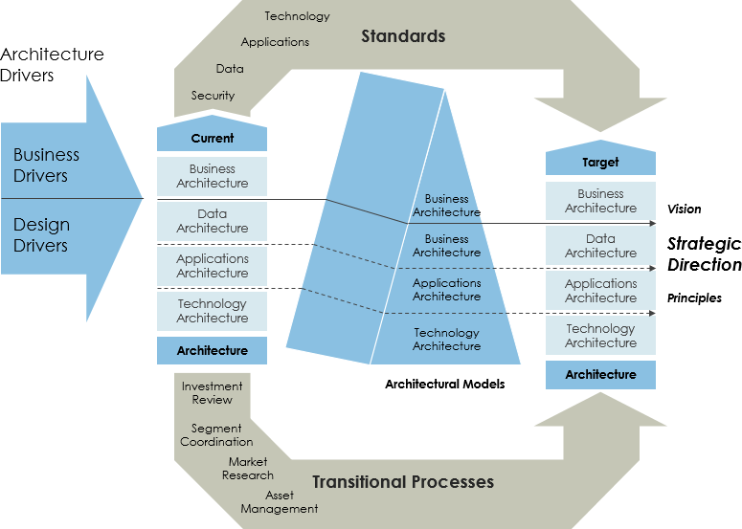
Estilos de arquitectura
Estrategia
Negocios
Datos
Aplicaciones
Infraestructura
Seguridad

Slide 12
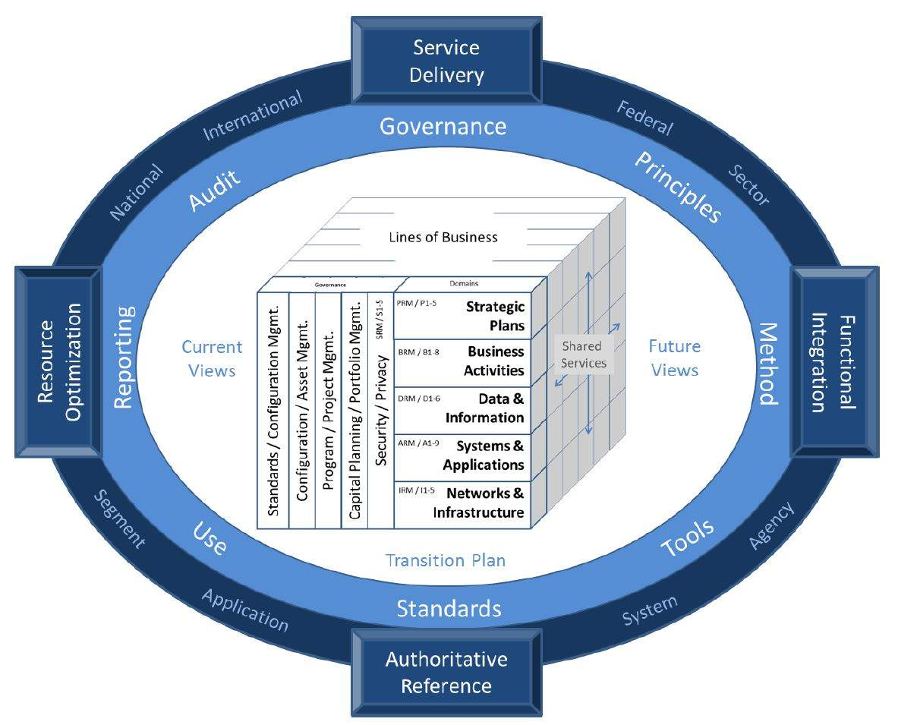
Síntesis
Este framework es de mucha ayuda a las instituciones gubernamentales para mejorar y obtener una mayor eficiencia en los sistemas que tengan, pues muchos de estos sistemas están interconectados, así que otorga una mejor experiencia para el usuario y fiabilidad por parte del Estado.

Slide 13
Department of Defense Architecture Framework (Marco de arquitectura del Departamento de Defensa)
Víctor Iván Arroyo Ruiz
Año de creación
1.0 en 1996
Año de versión más reciente
2.2 en 2009
Descripción
Define una serie de productos que actúan como mecanismo para visualizar, entender y asimilar la complejidad de una arquitectura a través de los gráficos o textos.
Elementos
Todo el punto de vista.
Punto de vista de capacidad.
Punto de vista de datos e información.
Punto de vista operativo.
Punto de vista del proyecto.
Mirador de servicios.
Punto de vista de estándares.
Punto de vista de sistemas.
Características
Capacidad de integración y desarrollo.
Planificar, programar, presupuestar y ejecutar.
Adquisición de sistemas de defensa.
Planificación operativa.
Capacidad de manejo de la cartera.

Slide 14
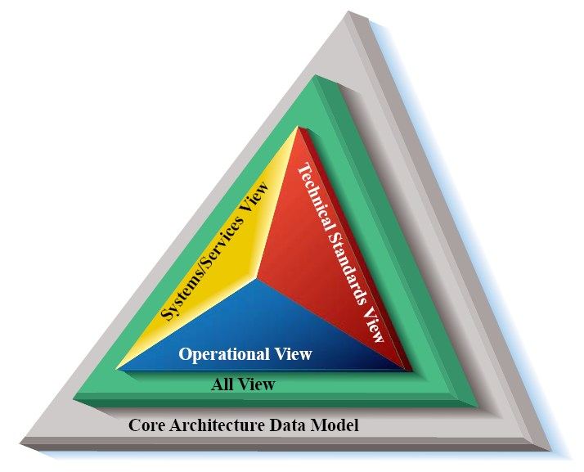
Estilos de arquitectura
Arquitectura funcional
Arquitectura física
Arquitectura de referencia
Arquitectura empresarial

Slide 15
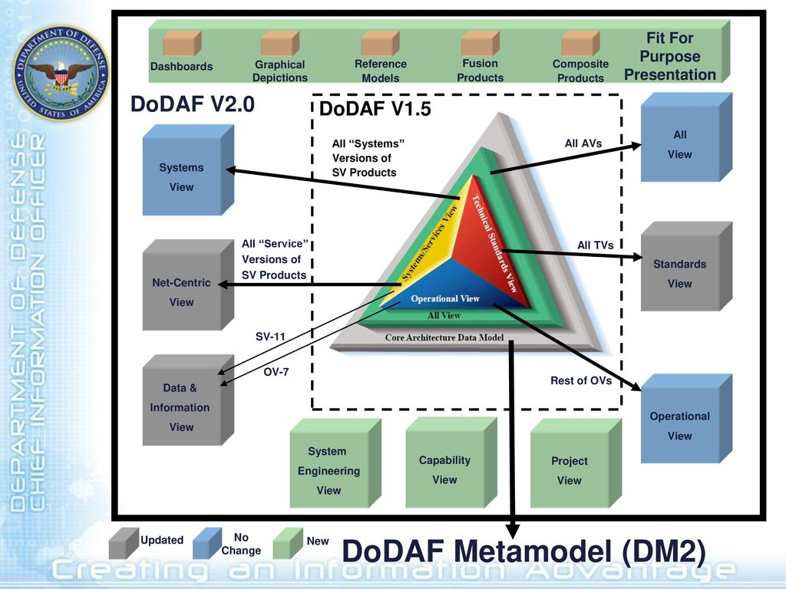
Síntesis
Este framework esta centrado en modelos de vista, que pretenden alcanzar un nivel alto de eficiencia al mirar los requisitos empresariales y poder organizar partes del proyecto.

Slide 16
Integrated Architecture Framework (IAF)
Leonardo Antonio Guillén Navarro
Significado:
Descripción:
Marco de Arquitectura Integrada.
Es un marco de arquitectura empresarial que cubre los negocios , la información , el sistema de información y la infraestructura tecnológica. desarrollado por Capgemini es una multinacional francesa de servicios y consultoría de tecnología de la información (TI)
Primera versión
lanzada en 1996.
Versión más reciente
En el año 2009 se publica la versión 4.5
Características:
Adaptable de manera sencilla a los requerimientos del usuario.
Escalable a proyectos a los que integran a toda una empresa.
Es reconocida e implementada en varias empresas a nivel mundial
El manejo de la información se basa en 4 preguntas: ¿Por qué?¿Qué?, ¿cómo?,¿Con qué?
Elementos:
Estrategia: Misión, Visión y metas.
Calidad: Indicador de gestión y calidad, problemas.
Organización: Unidades organizativas.
Procesos: Actividades y flujos de información, ciclos de negocio.

Slide 17
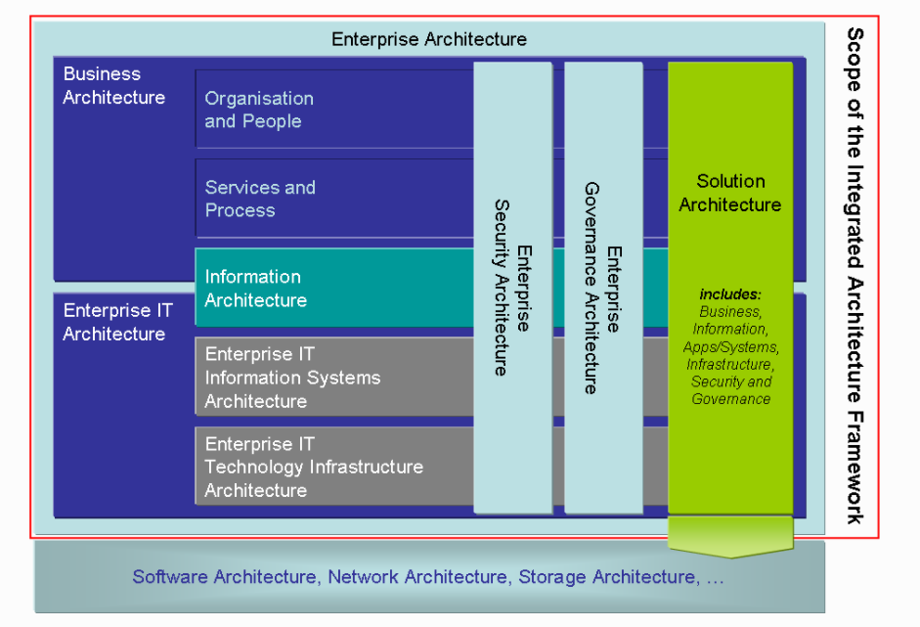
Diagrama esquemático
Enterprise Architecture:
detalla la estructura y las relaciones de la empresa, sus modelos de negocio, la forma en que funcionará una organización y cómo y de qué forma la información.
Business Architecture:
Define la estructura integrada del propio negocio en general
Enterprise IT Architecture:
define y describe la estructura y las relaciones de los sistemas de TI a nivel empresarial.
Solution Architecture:
define una arquitectura para una solución específica, ya sea empresarial, de TI o ambas.
Governance Architecture:efine
la práctica y la orientación mediante se gestionan y controlan a nivel de toda la empresa.

Slide 18
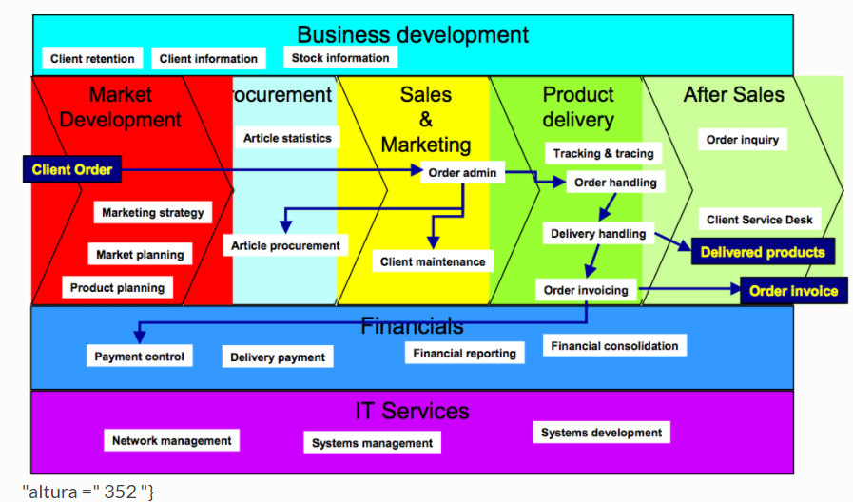
Diagramas de ejemplo de la aplicación en empresas

Slide 19
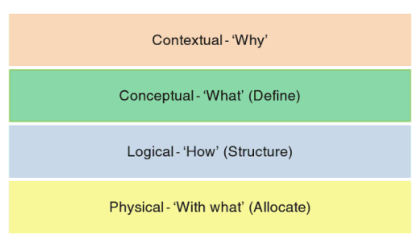
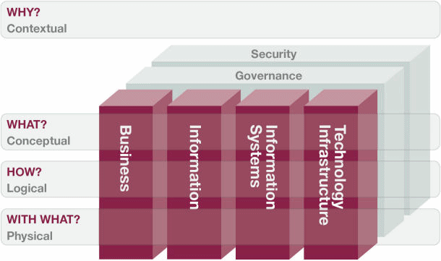
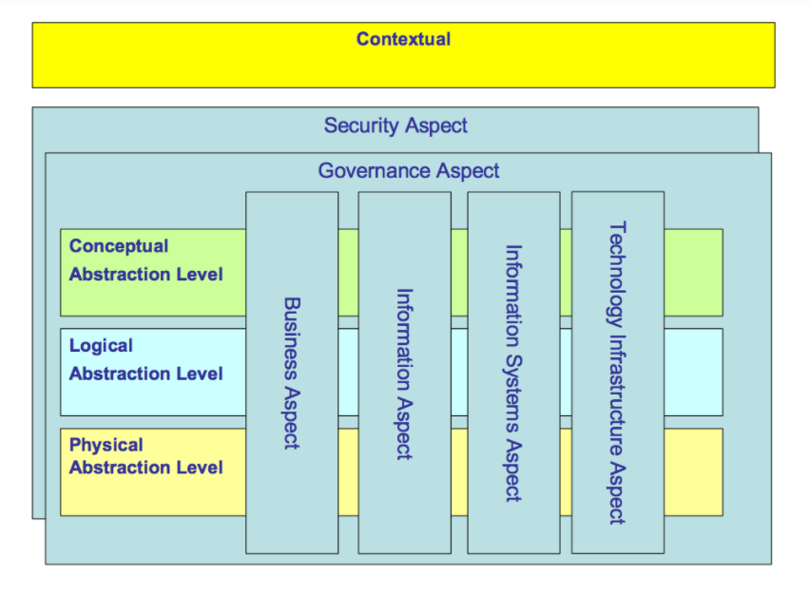
Síntesis
Es un marco de arquitectura de Capgemini. Es una caja de herramientas que contiene procesos, productos, técnicas para todo tipo de arquitecturas cubriendo el negocio, el sistema de información y la infraestructura tecnológica su desarrolló comenzó en 1993.

Slide 20
Framework ATOM
Leonardo Antonio Guillén Navarro
Significado:
Descripción:
Arquitectónico, Tecnológico, Organización y Gestión
Es un Framework para el desarrollo de arquitectura empresarial, trabaja en base a la visión y misión de la empresa y sobre lo que debe ocuparse para alcanzar los objetivos organizacionales.
Primera versión
Apareció en 1993 y funcionaba únicamente para Tru64 Unix
Características:
Genera reorganización
Es un facilitador para lograr la ventaja competitiva
Puede utilizar para lograr mejores resultados para la empresa.
Al tener una estrategia clara, se identifican sub-estrategia: estrategia financiera, recursos humanos…
Versión más reciente
A lo largo de 2011 se liberaron de versiones 3.6.1 y 3.7.0.

Slide 21
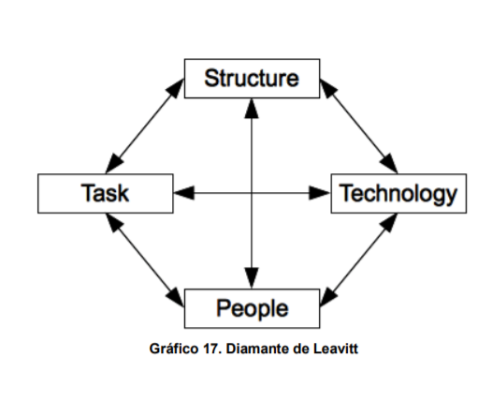
Elementos:
Arquitectónico: Cada empresa tiene una arquitectura siendo esta una necesidad para que la empresa pueda realizar las actividades que crean valor
Tecnología: Es una herramienta que se puede utilizar para lograr mejores resultados para la empresa, por ejemplo, computadoras, correos electrónicos y sistemas de información.
Organización: La gente tiene que cambiar la forma en que hacen su trabajo, interactúan con otros y su manera de pensar cuando trabajan.
Gerencial: Debe estar alineado con el equipo ejecutivo de ventas de la empresa y la toma de decisiones
Diagrama esquemático

Slide 22
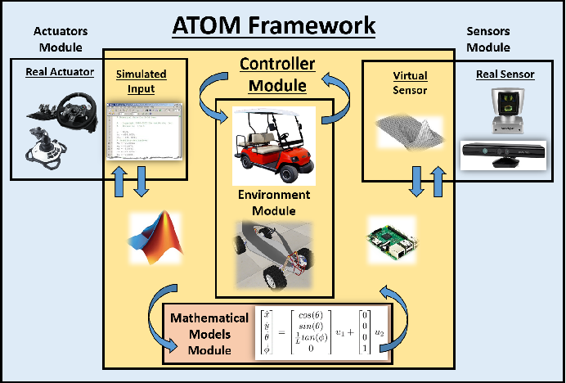
Diagramas de ejemplo de la aplicación en empresas

Slide 23
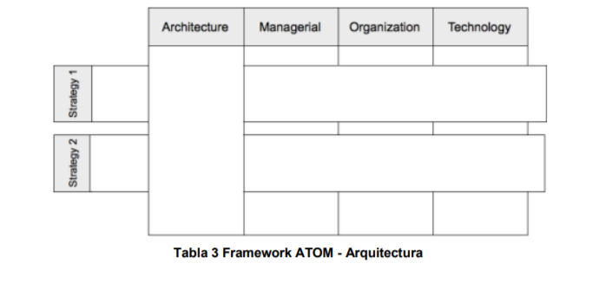
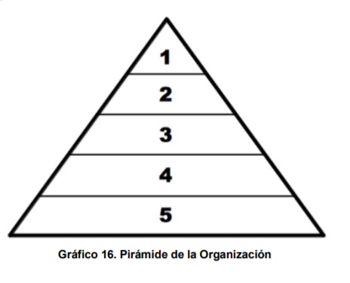
Síntesis
Este framework se basa en el desarrollo de la arquitectura empresarial, las empresas tienen una arquitectura y cuando la arquitectura madura, la empresa es capaz de lograr mejores resultados a partir de sus elementos administrativos, organizativos y tecnológicos

Slide 24
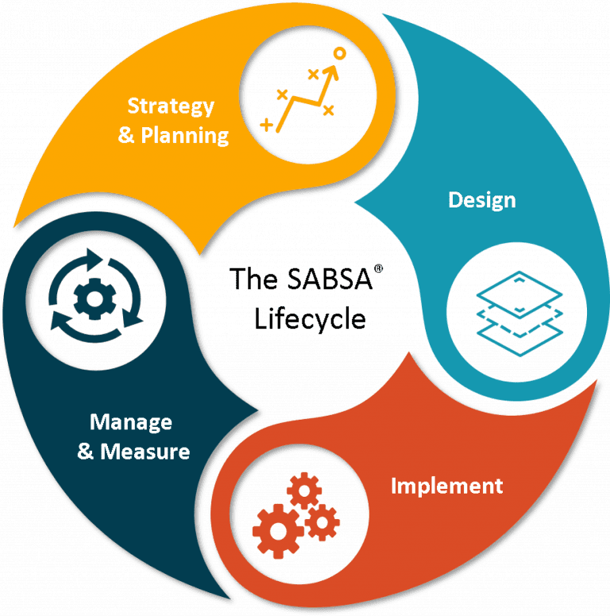
SABSA - Enterprise Security Architecture
Luis Ángel Domínguez Santiz
Significado: Sherwood Applied Business Security Architecture
Año de creación de la primera versión: Fue desarrollada en 1995
Año de creación de la versión más reciente: Fue publicado de 2009.
Descripción: Es un marco enfocado en desarrollar arquitecturas de seguridad corporativa y proporcionar soluciones de infraestructura de seguridad que soporten las iniciativas criticas de negocio.
Elementos:
Business Requirements Engineering
Framework(Atributos de perfil)
Marco de Gestión de Riesgo y Oportunidades
Marco de Arquitectura Política
Marco de Arquitectura de Seguridad Orientada al servicio
Marco de Gobierno
Marco de Dominio de Seguridad
Marco de Gestión de Rendimiento y Gestión de Servicios de seguridad durante la vida útil

Slide 25
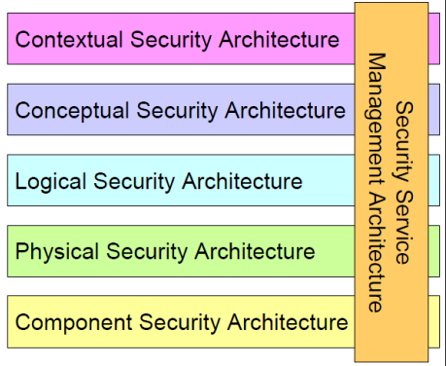
CARACTERÍSTICAS
Una metodología para:
Desarrollar una arquitectura de seguridad de la información empresarial.
La entrega soluciones de infraestructura de seguridad.
Un estándar abierto compuesto por modelos, métodos y procesos, sin licencias requeridas para las organizaciones de usuarios finales.
Completamente neutral con el proveedor.
No es específico de ningún sector industrial u tipo de organización.
Aplicable en cualquier nivel de granularidad, desde el alcance del proyecto hasta el nivel empresarial.
Estilo arquitectural

Slide 26
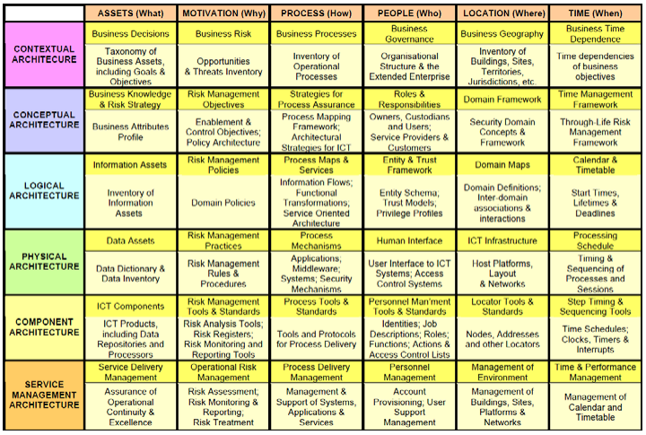
Matriz SABSA

Slide 27
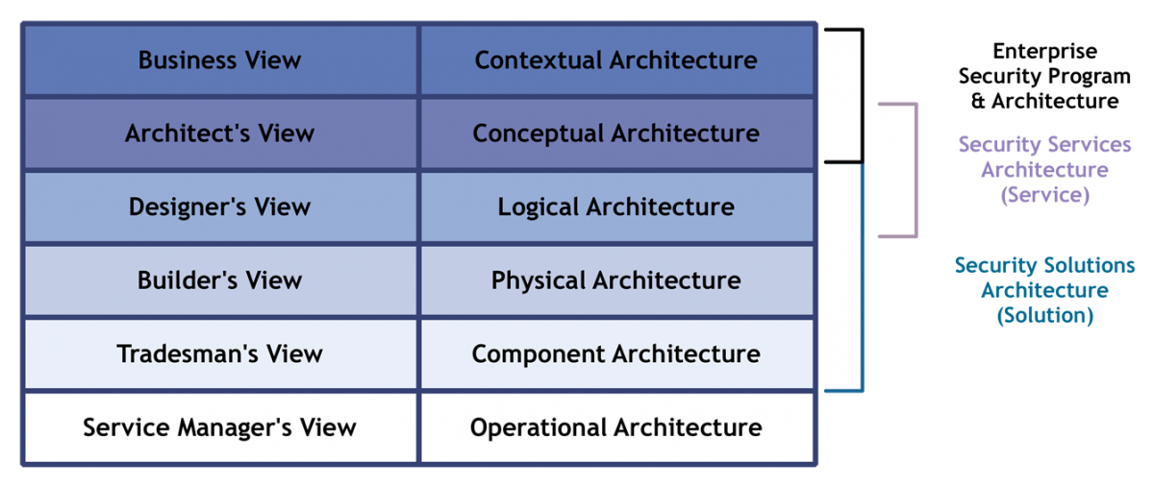
SÍNTESIS
Es un marco enfocado a desarrollar arquitecturas de seguridad corporativa y proporcionar soluciones y se componen por marcos, métodos y procesos que suelen usarse independientemente o como una solución.

Slide 28
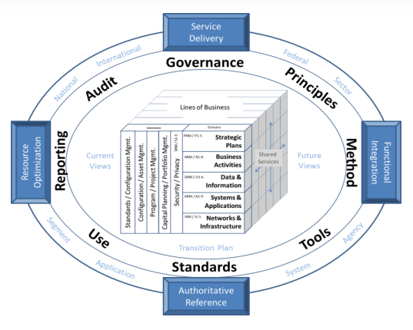
NIST- Enterprise Architecture Model
Significado: National Institute of Standards and Technology
Año de creación de la primera versión: A finales de la década de 1980 por el Instituto Nacional de Estándares y Tecnología (NIST).
Año de creación de la versión más reciente: Se realizó la decima entrega de modelos para el 4 de abril del 2019
Descripción: Es un modelo de cinco capas para la arquitectura empresarial, diseñado para organizar, planificar y construir un conjunto integrado de arquitecturas de tecnología de la información y la información. Las cinco capas se definen por separado, pero están interrelacionadas y entrelazadas.
Elementos:
Gobernanza
Principios
Método
Herramientas
Normas
Usos
Presentación de informes
Auditoría

Slide 29
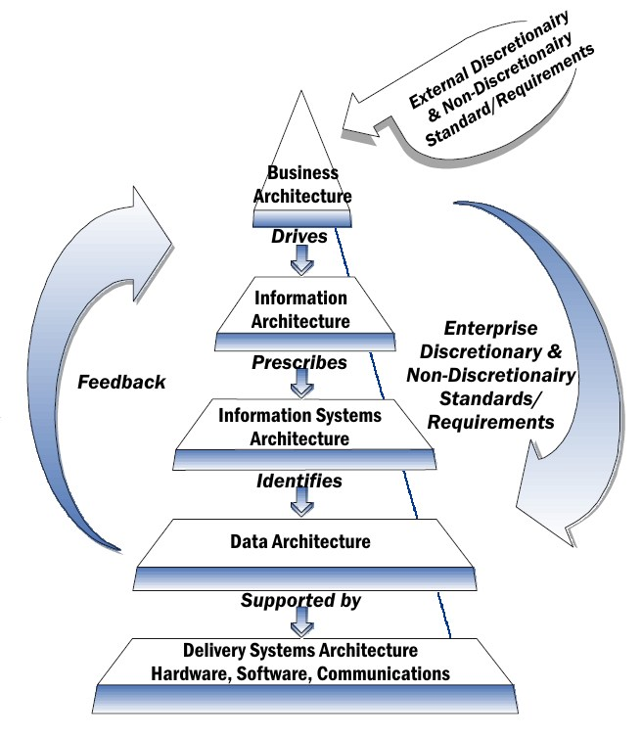
CARACTERÍSTICAS
Comprender y documentar el estado actual de una organización.
Comprender y documentar el estado actual de una organización.
Analizar las brechas entre los estados actuales y futuros.
Prepare el plan de implementación.
Implemente el plan.
Estilo arquitectural

Slide 30
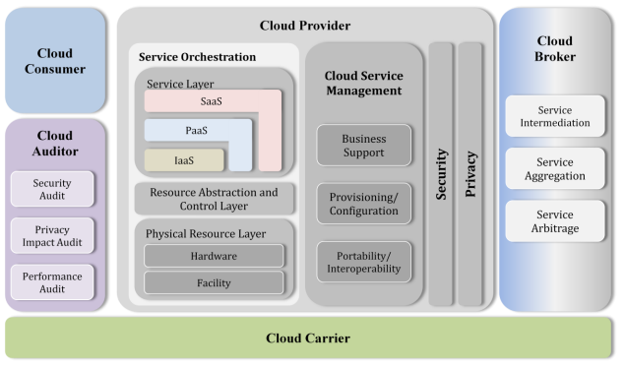
Modelo de referencia conceptual

Slide 31
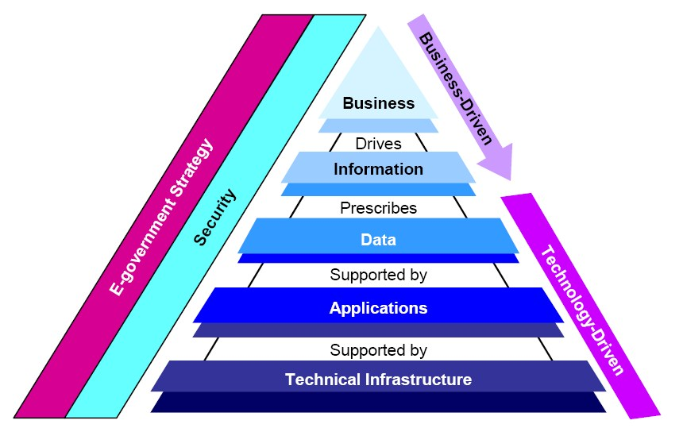
SÍNTESIS
Es un modelo de arquitectura empresarial que se aplica como base en múltiples marcos , que busca que una arquitectura empresaria tenga interrelación entre los entornos empresariales, de información y tecnología, además de buscar la protección de los datos de la empresa con sus respectivas normas y estándares.

Slide 32
Bibliografías
Ciospain. (30 de 01 de 2018). ¿Qué es TOGAF? Una metodología de arquitectura empresarial para negocios. Obtenido de https://www.ciospain.es/finanzas/que-es-togaf-una-metodologia-de-arquitectura-empresarial-para-negocios
Escobar, E. M. (27 de 11 de 2010). Arquitectura Empresarial en acción. Obtenido de https://arquitecturaempresarialcali.wordpress.com/ensayos/motivacion-de-zachman/
Gavilán, I. G. (06 de 09 de 2018). CONCEPTO Y ELEMENTOS DE UNA ARQUITECTURA EMPRESARIAL. Obtenido de https://www.reingenieriadigital.es/concepto-y-elementos-de-una-arquitectura-empresarial/
Ibermatica365. (18 de 09 de 2021). La Arquitectura Empresarial: elemento crítico en la Transformación digital de la empresa. Obtenido de https://www.ibermatica365.com/la-arquitectura-empresarial-elemento-critico-en-la-transformacion-digital-de-empresa/
Trejos, I. (19 de 00 de 2007). La arquitectura de Zachman. Obtenido de https://www.clubdeinvestigacion.com/la-arquitectura-de-zachman/#:~:text=Zachman%20propuso%20una%20matriz%20que,o%20subcontratista%2C%20y%20trabajador).
Van't Wout, J., Waage, M., Hartman, H., Stahlecker, M., & Hofman, A. (2010). The integrated architecture framework explained: why, what, how. Springer Science & Business Media.
Capgemini IAF - DEF Architecture. (s. f.). Introduction - DEF Architecture. https://agilearchitect.azurewebsites.net/useful_material/iaf/
Gonzales Inga, J. P. (2016, 16 de diciembre). ANÁLISIS COMPARATIVO DE FRAMEWORKS DE ARQUITECTURA EMPRESARIAL PARA EL ALINEAMIENTO ESTRATÉGICO DE TECNOLOGÍAS DE INFORMACIÓN. core.ac. https://core.ac.uk/download/pdf/270316379.pdf

Slide 33
Ledesma Alvear, J. C. (2017, 15 de mayo). Trrabajo Final presentado para obtener el grado de especialista en Ingeniería de Software. sedici.unlp.edu. http://sedici.unlp.edu.ar/bitstream/handle/10915/61135/Documento_completo__.pdf-PDFA.pdf?sequence=1&amp;isAllowed=y
Grupo 10 – Framework ATOM. (2018, 29 de septiembre). aprendearquitecturas+oftware. https://aprendearquitecturasoftware.wordpress.com/2018/09/29/grupo-10-framework-atom/
Linares, M. A. (19 de 09 de 2021). SABSA Framework. Obtenido de Prezi: https://prezi.com/yxifsqzmusjw/sabsa-framework/
Platt, M. (19 de 09 de 2021). What is SABSA Enterprise Security Architecture and why should you care ? Obtenido de Medium:
https://medium.com/@marioplatt/what-is-sabsa-enterprise-security-architecture-and-why-should-you-care-a649418b2742#:~:text=SABSA%20is%20an%20Enterprise%20Security%20Architecture%20Framework.%20It,and%20provides%20a%20mechanism%20to%20manage%20such%20compl
Truyen, F. (2018). Modelinga SABSA® based Enterprise Security Architecture using Enterprise Architect.
Fang Liu, J. T. (2011). NISTCloudComputing Reference Architecture.
Kotusev, S. (2016). The History of Enterprise Architecture: An Evidence-Based Review.
Thomas Hedberg, J. M. (2019). Proceedings of the 10th Model-Based Enterprise Summit.

Slide 34
Dodcio. (19 de Agosto de 2010). The DoDAF Architecture Framework Version 2.02. Obtenido de Dodcio: https://dodcio.defense.gov/Portals/0/Documents/DODAF/DoDAF_v2-02_web.pdf
Stringfixer. (21 de Marzo de 2019). Marco de arquitectura del Departamento de Defensa. Obtenido de Stringfixer: https://stringfixer.com/es/DODAF
Tupper, C. D. (22 de Septiembre de 2011). Federal Enterprise Architecture. Obtenido de Sciencedirect: https://www.sciencedirect.com/topics/computer-science/federal-enterprise-architecture
Ukeessays. (18 de Mayo de 2020). Federal Enterprise Architecture Framework (FEAF) Analysis. Obtenido de Ukeessays: https://www.ukessays.com/essays/architecture/federal-enterprise-architecture-framework-feaf-analysis.php
Valero, M. S. (12 de Enero de 2020). Análisis comparativo de herramientas de arquitectura empresarial. Obtenido de Riunet: https://m.riunet.upv.es/bitstream/handle/10251/150193/Sanchis%20-%20Análisis%20comparativo%20de%20herramientas%20de%20arquitectura%20empresarial.pdf?sequence=1&isAllowed=y
Whitehouse. (17 de Abril de 2007). FEA Consolidated. Obtenido de Whitehouse: https://obamawhitehouse.archives.gov/sites/default/files/omb/assets/fea_docs/FEA_CRM_v23_Final_Oct_2007_Revised.pdf

